Slide 1


Outpatient Parenteral Antimicrobial Therapy
In samenwerking met Department Zorg

Slide 2
Deel 1: Wat is OPAT en wie komt in aanmerking?

Slide 3
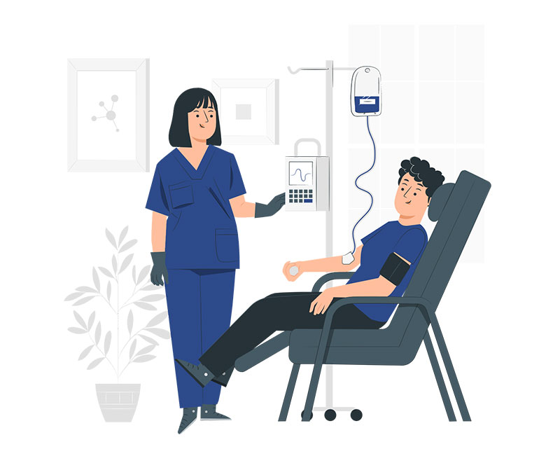
OPAT, wat is dat?
OPAT = Outpatient Parenteral Antimicrobial Therapy
= verderzetting parenterale antimicrobiële therapie gedurende meerdere dagen in de ambulante setting
Parenteraal: intraveneus, intramusculair, subcutaan
Antimicrobiële middelen: antibiotica, antivirale middelen, antischimmelmiddelen
Ambulante setting:
H-OPAT: toediening in leefomgeving van de patiënt door thuisverpleegkundige (Home care)
S-OPAT: zelf toediening (Self)
D-OPAT: toediening in het dagziekenhuis (Daycare)
Eerste toepassing bij mucoviscidose patiënten in 1974 (VS)
3

Slide 4
Voordelen OPAT
Meer comfort voor de patiënt
Sneller dagelijkse activiteiten hervatten (werk, school)
Verminderd risico op nosocomiale kolonisatie
Potentieel resistente bacteriën buiten ziekenhuis houden
Beperking hospitalisatieduur met
Reductie hospitalisatiekosten
Vrijmaken van ziekenhuiscapaciteit
Chapman ALN. Outpatient parenteral antimicrobial therapy. BMJ. 2013;346(1):f1585-f1585.
Norris AH, Shrestha NK, Allison GM, et al. 2018 Infectious diseases society of America clinical practice guideline for the management of outpatient parenteral antimicrobial therapy. Clin Infect Dis. 2018:1-35
Berrevoets MAH, Oerlemans AJM, Tromp M, et al. Quality of outpatient parenteral antimicrobial therapy (OPAT) care from the patient’s perspective: a qualitative study. BMJ Open. 2018;8(11):e024564.
Steffens E, Quintens C, Derdelinckx I, et al. Outpatient parenteral antimicrobial therapy and antibiotic stewardship: opponents or teammates? Infection. 2019;47(2):169-181.
4

Slide 5
Risico’s OPAT
Verminderde supervisie
Diagnose van complicaties kan vertraagd zijn
Suboptimale duur van therapie: niet tijdig stoppen van de behandeling of niet tijdig herkennen van falen
Belang goede selectie OPAT patiënt!
5

Slide 6
OPAT in België
2017: start thuishospitalisatie pilootprojecten (> FOD Volksgezondheid)
01/07/2023 publicatie wettekst 'thuishospitalisatie' met structurele financiering
Behandelvorm OPAT:
"De toediening van geneesmiddelen via intraveneuze weg in het kader van een antibioticabehandeling waarvoor geen oraal alternatief bestaat/beschikbaar is, met minstens 5 behandeldagen in de leefomgeving van de rechthebbende"
Geneesmiddelen: antibiotica, antivirale middelen, antischimmel middelen op limitatieve lijst
Uitsluitend intraveneuze toediening
Toediening in leefomgeving van de patiënt: niet-gehospitaliseerde patiënten + niet toedieningen in het dagziekenhuis
6
RIZIV/INAMI. Thuishospitalisatie voor oncologie en antibioticatherapie. 2023

Slide 7
Wie komt in aanmerking voor OPAT?
Belangrijkste criteria:
Indicatie voor verderzetting IV antimicrobiële behandeling
Patiënt is klinisch stabiel (geen koorts, lage infectieparameters,…)
Ook mogelijk in WZC, psychiatrische verzorgingstehuizen en in medische huizen
Belang van een multidisciplinaire beoordeling!
BEHANDELING
Indicatie voor verderzetting voor nog minstens 5 dagen
Reeds toediening ≥ 2 giften in het ziekenhuis
Afwezigheid PO alternatief
Stabiel infectieus proces (klinisch & biochemisch) met laag risico op complicaties
Geschikte katheter voor toediening
PATIËNT
Voldoende zelfredzaam / voldoende mogelijkheid tot mantelzorg
Sociale situatie adequaat
Vrijwillige en geïnformeerd akkoord patiënt / mantelzorger
Geen nood aan verderzetting hospitalisatie
OMGEVING
Thuisomstandigheden adequaat
Thuisverpleging met expertise in IV toediening
Mogelijkheid transport naar ziekenhuis in geval van nood
7

Slide 8
Bij welke indicaties?
Typische indicaties
(Gecompliceerde) urineweginfecties
Orthopedische infecties (bot- en gewrichtsprotheseninfecties)
(Gecompliceerde) luchtweginfecties
Huid- en weke deleninfecties
Endocarditis
Lyme neuroborreliose
...
Vaak bij langdurige behandelingen, maar kan ook bij kortdurende behandelingen
! Terugbetalingsovereenkomst OPAT: minimum van 5 dagen thuisbehandeling
8

Slide 9
Welke antimicrobiële middelen?
Antibacteriële, antivirale en antifungale middelen
Lijst met actieve bestanddelen opgenomen in het KB van het FAGG
Terug te vinden op de website van het RIZIV
Geen oraal alternatief
Evaluatie haalbaarheid toediening van antimicrobieel middel
Aantal toedieningsmomenten per dag (in praktijk: max. 3x/dag)
Toedieningstijdstippen
Toedieningswijze: infuus, bolus, elastomeerpomp (continue toediening)
Stabiliteit
9

Slide 10

OPAT in de praktijk
Betrokken zorgverleners: arts-specialist, infectioloog/microbioloog, zorgteam ziekenhuis, ziekenhuisapotheker, huisarts(praktijk), thuisverpleging
Selectie OPAT patiënt: multidisciplinaire beoordeling
Informeren OPAT patiënt + akkoord
Informeren thuisverpleging en huisarts
Plaatsen geschikte intraveneuze katheter
Hospitalisatie
Ontslag
Afleveren medicatie en materiaal door ziekenhuisapotheek
Evt. bereiden van medicatie door ziekenhuisapotheek
OPAT
Toedienen medicatie door thuisverpleging
Verzorgen katheter door thuisverpleging
Klinisch opvolgen door OPAT zorgteam/coördinator
Einde OPAT
Eindcontrole in ziekenhuis
Verwijderen katheter
10

Slide 11
Outpatient Parenteral Antimicrobial Therapy
In samenwerking met Department Zorg

Slide 12
Deel 2: Praktische handleiding i.v.m. toediening

Slide 13
Voorbereiding (1)
Benodigd materiaal wordt geleverd via ziekenhuisapotheek
Toedieningsmateriaal
Materiaal voor katheterzorg
Antimicrobiële therapie (+ eventuele oplosmiddelen)
Infuusvloeistoffen
(Elastomeerpompen)
13

Slide 14

Voorbereiding (2)
Handhygiëne:
Handen ontsmetten gedurende 15 sec met handalcohol
Indien zichtbare bevuiling: handen wassen met water en zeep vooraleer te ontsmetten met handalcohol
Werk op een zuiver werkvlak: werkvlak ontsmetten gedurende 15 sec of steriel veld gebruiken
14

Slide 15
2. Bereiding en toediening antimicrobiële therapie
Uitsluitend intraveneuze toediening
Afhankelijk van antimicrobieel geneesmiddel:
Via korte infusie (IV infuus)
Via bolus (IV bolus)
Via verlengde of continue toediening (continu infuus)
Steeds volgens voorschrift en toedieningsfiche ziekenhuis
Aantal toedieningen per dag ~ antimicrobieel geneesmiddel (in praktijk: max. 3x/d)
15

Slide 16
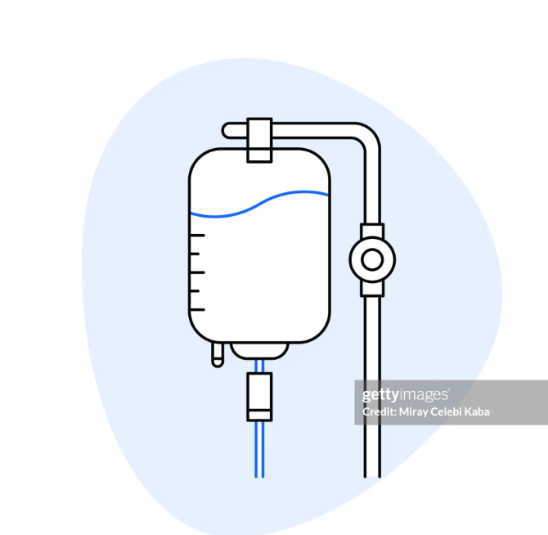
2.1. IV-infuus
Oplossen medicatie
Toevoegen benodigd volume medicatie aan infuuszak
Bevestigen infuusleiding (met rolklem) aan infuuszak
Spoelen katheter voor toediening
Toedienen antibioticum via infuusleiding over X aantal minuten
Inloopsnelheid afhankelijk van type antimicrobieel middel; volgens voorschrift en toedieningsfiche
Meestal: 15 / 30 minuten
Uitzonderingen: amfotericine B (2u), amikacine (60min), anidulafungine (90min), caspofungine (60min), ...
Naspoelen infuusleiding (wordt aanbevolen, niet elk ziekenhuis voorziet dit)
Reden: er blijft een belangrijk volume van de oplossing achter in de infuusleiding
Spoelen + afsluiten katheter
Zie specifieke toedieningsfiche van het antimicrobieel geneesmiddel
16

Slide 17
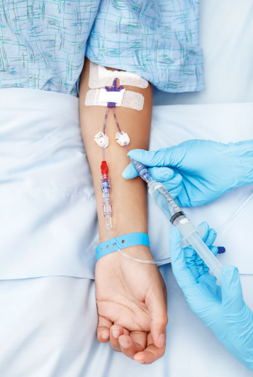
2.2. IV-bolus
Oplossen medicatie
Optrekken benodigd volume medicatie in spuit
Spoelen katheter voor toediening
Toedienen over 3-5 minuten
Spoelen + afsluiten katheter
Zie specifieke toedieningsfiche van het antimicrobieel geneesmiddel
17

Slide 18
2.3. Continu infuus – achtergrond (1)
Voordelen:
Minder toedieningen per dag
Minder arbeidsintensief voor thuisverpleging
Meer comfort voor patiënt → grotere tevredenheid
Maakt bredere therapiekeuze mogelijk
Optimalisatie van antimicrobiële therapie: gewenste bloedspiegels worden sneller behaald en behouden
18

Slide 19
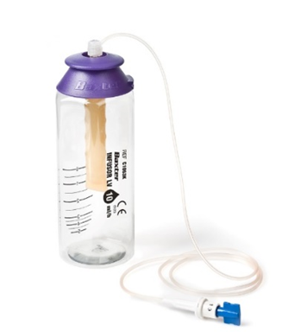
2.3. Continu infuus – achtergrond (2)
Meest gebruikte materialen voor continue toediening: elastomeerpomp met vast inloopvolume
Mechanische pomp aangedreven door lichaamstemperatuur
Debietregelaar = temperatuursensor → vaste flow van zodra debietregelaar tegen huid wordt bevestigd
MAAR temperatuur van oplossingen in pompje kan stijgen tot > 30°C*
Mogelijkheid tot toediening via elastomeerpomp is daarom afhankelijk van de stabiliteit van het antimicrobieel middel op T > 30°C
➔ Niet mogelijk voor alle antimicrobiële geneesmiddelen
19
*Voumard R. et al. J Antimicrob Chemother 2017

Slide 20
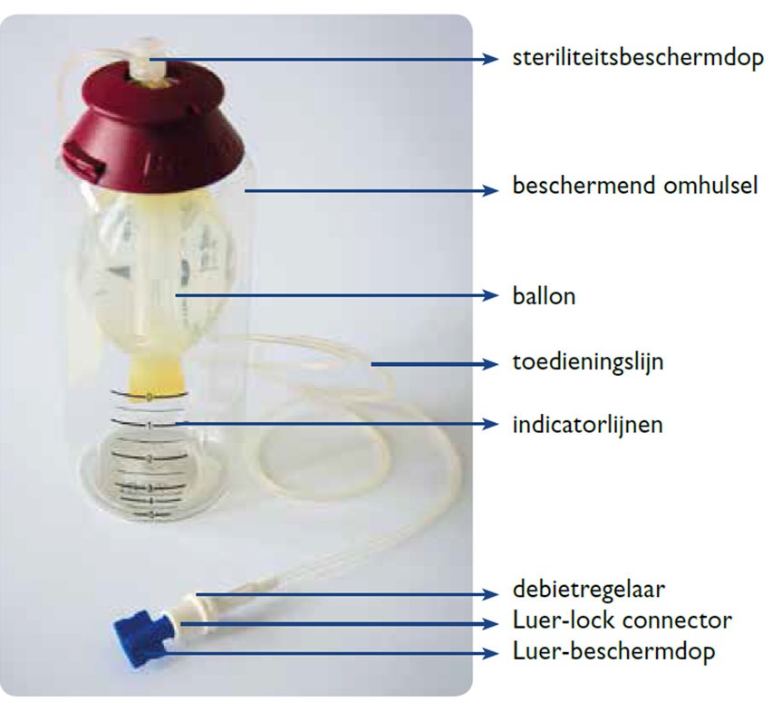
2.3. Continu infuus – achtergrond (3)
Ballon in de Infusor® wordt gevuld met oplossing van antimicrobieel geneesmiddel
Vanaf dat de Infusor® aangesloten wordt op katheter, zal de ballon langzaam leeglopen
20
*Voumard R. et al. J Antimicrob Chemother 2017

Slide 21
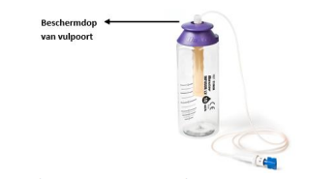
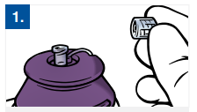
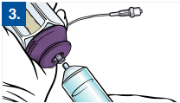
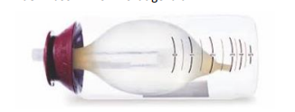
2.3. Continu infuus – praktisch (1)
Oplossen medicatie
Optrekken benodigd volume medicatie uit flacon in een spuit
Toevoegen medicatie aan elastomeerpomp (bijv. Infusor® (Baxter)):
Verwijderen beschermdop van vulpoort
Top van de spuit op de vulpoort plaatsen en met kwartslag vastdraaien (Luer Lock)
Vullen ballon van elastomeerpomp met medicatie
21

Slide 22
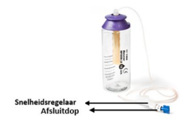
2.3. Continu infuus – praktisch (2)
Aanlengen elastomeerpomp met infuusvloeistof:
Totaalvolume afhankelijk van type antimicrobieel middel, duur toediening en gebruikte elastomeerpomp; volgens voorschrift en toedieningsfiche
Meestal: totaalvolume = 264 mL
Plaats de beschermdop (of nieuw oranje afsluitdopje) terug op de vulpoort
Purgeren leiding van elastomeerpomp
Verwijderen blauwe afsluitdopje van de leiding
Snelheidsregelaar (uiteinde van leiding) tussen 2 vingers houden → leiding zal zich vanzelf vullen van zodra snelheidsregelaar op lichaamstemperatuur
Blauwe afsluitdop terug op de leiding draaien
Zie specifieke toedieningsfiche van het antimicrobieel geneesmiddel
22

Slide 23
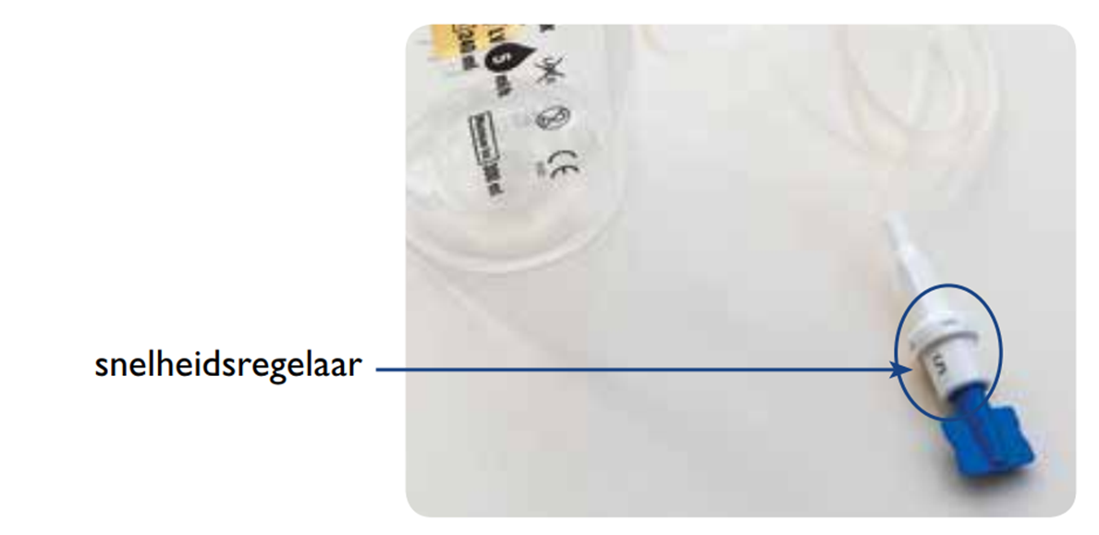
2.3. Continu infuus – praktisch (3)
Loskoppelen van vorige elastomeerpomp van de katheter
Spoelen katheter voor toediening
Toedienen antibioticum
Bevestigen snelheidsregelaar op de huid
Inloopsnelheid afhankelijk van type antimicrobieel geneesmiddel en gebruikte elastomeerpomp; volgens voorschrift en toedieningsfiche
Meestal: 24 uur
Zie specifieke toedieningsfiche van het antimicrobieel geneesmiddel
23

Slide 24
3. Aandachtspunten voor bereiding en toediening (1)
Respecteer het tijdstip van toediening: iedere dag toediening realiseren op hetzelfde tijdstip
Bereiding thuis net voor toediening
24

Slide 25
3. Aandachtspunten voor bereiding en toediening (2)
M.b.t. elastomeerpomp:
Ieder type Infusor® heeft een vast loopvolume per uur:
Meest gebruikt: Infusor® LV10 (paars) = 10 mL/u gebruikt voor 12/24 uur durende infusie
!!! Intrinsieke variabiliteit op inloopsnelheid tot 10%
Mogelijks is inlooptijd niet exact 12/24 uur
Belangrijk dat elastomeerpomp dagelijks op hetzelfde tijdstip(pen) wordt vervangen
Optimalisatie flow
Pomp rond schouder dragen (bijhorend draagzakje) > pomp t.h.v. insteekpunt katheter met garanderen van continu hoogteverschil tussen katheter en Infusor®
Vermijden van loshangende leiding
Vermijden van knik in de leiding
25

Slide 26
Outpatient Parenteral Antimicrobial Therapy
In samenwerking met Department Zorg

Slide 27
Deel 3: Praktische handleiding i.v.m. katheter

Slide 28
1. Type katheter
Perifere katheter:
Midline
Centrale katheter:
PICC
Poortkatheter
Getunnelde katheter
Keuze voor centraal vs perifeer is o.a. afhankelijk van type AB en duur therapie
Bijv.: vancomycine uitsluitend centraal
Korte termijn katheter (perifeer slot; niet getunnelde CVK): vermijden in thuissituatie
Risico infecties
Risico accidenteel verwijderen
28

Slide 29
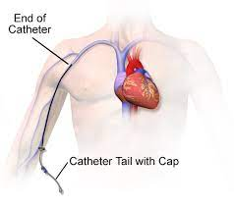
1.1. Midline
= Perifeer veneuze katheter
Zit in de bovenarm
Perifere toediening van antimicrobiële therapie
Mag tot 30 dagen ter plaatse blijven
Verplichte wekelijkse katheterzorg:
Spoelen van katheterlumen met fysiologische zoutoplossing (NaCl 0,9%)
Vervangen van verband minimaal 1x/w of frequenter als het verband vochtig, los of zichtbaar bevuild is
29

Slide 30
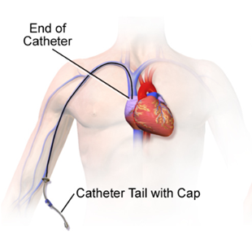
1.2. PICC
= Perifeer ingebrachte centraal veneuze katheter
Zit in de bovenarm
Centrale toediening van antimicrobiële therapie
Kan tot 6 maanden (of langer i.o.m. arts) ter plaatse blijven
Verplichte wekelijkse katheterzorg:
Spoelen van katheterlumen met fysiologische zoutoplossing (NaCl 0,9%)
Vervangen van verband minimaal 1x/w of frequenter als het verband vochtig, los of zichtbaar bevuild is
30

Slide 31
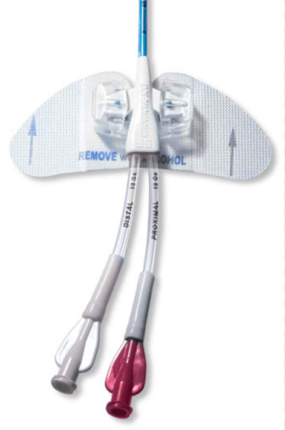
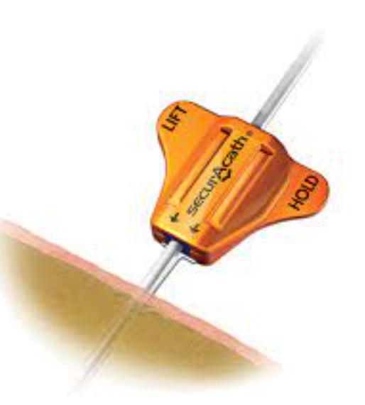
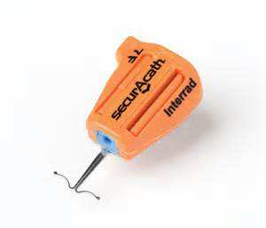
1.1. + 1.2. Midline – PICC: fixatie aan de huid
Statlock®/Griplock®: dient (minstens) wekelijks vervangen te worden
Of Securacath®:
Wordt in het subcutane weefsel geplaatst
Fixatie door middel van een metalen (nitilon) haakje
Mag ter plaatse blijven zitten tot katheter verwijderd wordt
31

Slide 32
1.1. + 1.2. Midline – PICC: Statlock® wissel (1)
Onder aseptische omstandigheden
Opletten dat katheter niet verplaatst
NOOIT terugschuiven
Indien verplaatsing: contact opnemen met arts
32

Slide 33
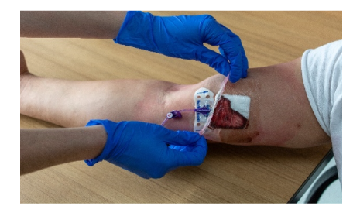
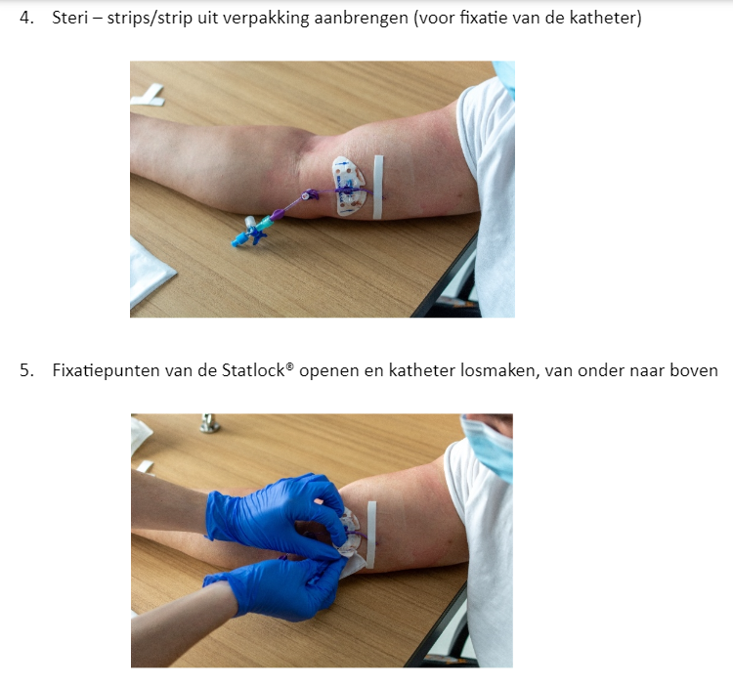
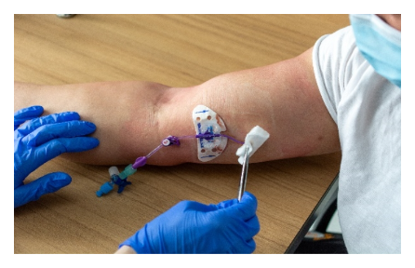
1.1. + 1.2. Midline – PICC: Statlock® wissel (2)
Controleer of klem van de katheter gesloten is
Transparant verband verwijderen richting insteekplaats (tractie vermijden)
Steriele bevestigingstrip aanbrengen voor fixatie van katheter
Insteekplaats
Reinigen met NaCl 0,9% indien zichtbaar bevuild
Ontsmetten (contacttijd 15 sec) + laten drogen aan lucht
33

Slide 34
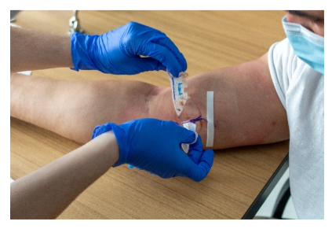
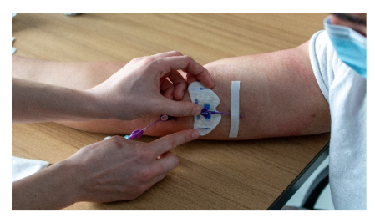
1.1. + 1.2. Midline – PICC: Statlock® wissel (3)
Vleugeltjes van de oude Statlock® openklikken, katheter uit de Statlock® halen en vervolgens Statlock® van de huid en van katheter losmaken
Huid ontsmetten + laten drogen aan lucht
Ontvet de huid op de plaats waar de nieuwe Statlock® komt
Katheter fixeren in de nieuwe Statlock®
Beide fixatiepunten sluiten
Verwijder aan één zijde de beschermfolie van de Statlock® en fixeer op de huid (pijltjes naar de insteekplaats); herhaal nadien voor de andere zijde
34

Slide 35
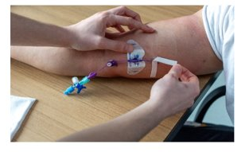
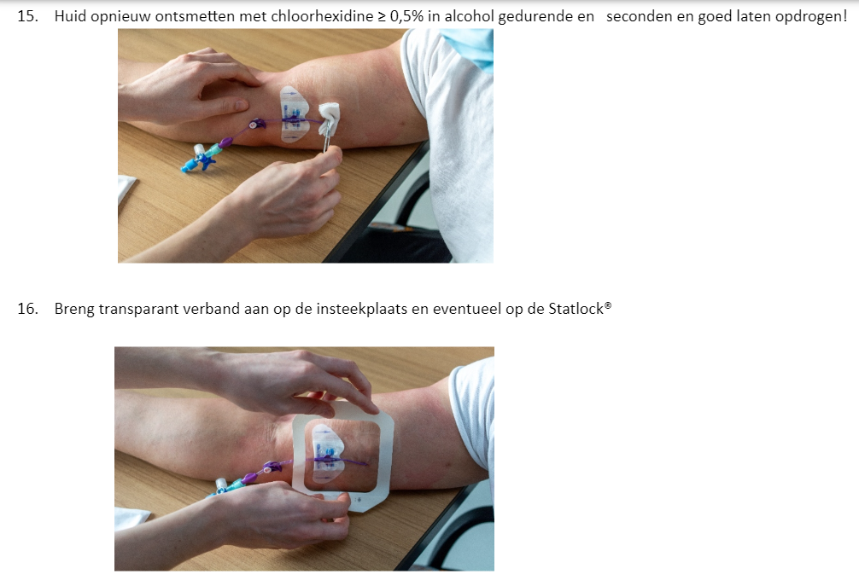
1.1. + 1.2. Midline – PICC: Statlock® wissel (4)
Steriele bevestigingstrip verwijderen
Huid opnieuw ontsmetten + laten drogen aan lucht
Voorkom dat de chloorhexidine in contact komt met de Statlock®
Aanbrengen transparant verband op insteekplaats en op de Statlock®
Noteer datum op het verband
35

Slide 36
1.1. + 1.2. Midline – PICC: Securacath® verwijdering
Enkel verwijderen wanneer de PICC/midline verwijderd wordt
Onder aseptische omstandigheden
D.m.v. plooien of knippen: zie instructievideo van firma op YouTube:
https://www.youtube.com/watch?v=UwCBqSD6vps
36

Slide 37
1.1. + 1.2. Midline – PICC: samenvatting katheterzorg
Katheterzorg Midline - PICC
Voorbereiding | Doe zo nodig handschoenen aan (zie procedure ziekenhuis)
Fixatie | Statlock®/Griplock® of Securacath® + Transparant polyurethaan verband (bv. Tegaderm®)
Verbandwissel | Minstens 1x/week Eerder indien verband los, bloederig en/of bevuild
Insteekplaats | Dagelijks controle op roodheid, zwelling, vochtverlies, ongemak Katheterklem (indien aanwezig) niet steeds op exact dezelfde plaats plaatsen
Controle doorgankelijkheid | Voor/na elke toediening spoelen met minstens 10 mL fysiologische zoutoplossing (NaCl 0,9%) Min. 1x/week indien katheter niet in gebruik is
Ontsmetting | Chloorhexidine ≥ 0,5% in alcohol 70% (bij allergie: Iso-Betadine® in alcohol) Contacttijd: 15 seconden (+ wachten tot opgedroogd)
37

Slide 38
1.1. + 1.2. Midline – PICC: verwijderen
Bij beëindigen OPAT
Steeds op voorschrift van behandelende arts
Kan in het ziekenhuis indien onvoldoende ervaring of o.b.v. voorkeur patiënt
Werkwijze:
Langzaam verwijderen door zachtjes terug te trekken
Cave: PICC katheter is langer dan Midline katheter
Voldoende lang afdrukken met steriel kompres
Aanleggen van lokaal drukverband (bv. doorzichtige Opsite®)
38

Slide 39
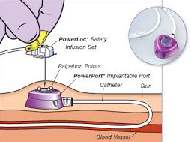
1.3. Poortkatheter
Onderhuids geplaatste poort met directe toegang tot een grote vene
Kan tot 1,5 jaar na het einde van de therapie ter plaatse blijven
Wordt aangeprikt met Huberpunt/Gripper naald
Naald bestaat in verschillende diameters en lengte
Naald dient minstens wekelijks vervangen te worden
Verplichte wekelijkse katheterzorg:
Vervangen van verband minimaal 1x/w of frequenter als het verband vochtig, los of zichtbaar bevuild is
39

Slide 40
1.3. Poortkatheter: samenvatting katheterzorg
Katheterzorg poortkatheter
Voorbereiding | Doe zo nodig handschoenen aan (zie procedure ziekenhuis)
Vervangen Huberpuntnaald – verband | Minstens 1x/week Eerder indien los, bloederig en/of bevuild
Insteekplaats | Dagelijks controle op roodheid, zwelling, vochtverlies, ongemak
Controle doorgankelijkheid | Voor/na elke toediening spoelen met minstens 10 mL fysiologische zoutoplossing (NaCl 0,9%) Indien poort niet aangeprikt is: min. om de 3 maanden
Ontsmetting | Chloorhexidine ≥ 0,5% in alcohol 70% (bij allergie: Iso-Betadine® in alcohol) Contacttijd: 15 seconden (+ wachten tot opgedroogd)
40

Slide 41
1.3. Poortkatheter: verwijderen
Bij beëindigen OPAT:
Huberpunt/Gripper naald te verwijderen
Verwijderen poort: chirurgisch door arts
41

Slide 42
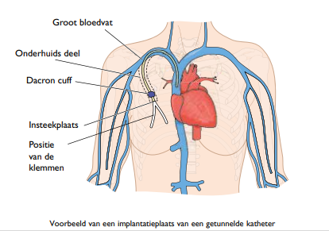
1.4. Getunnelde katheter
= Getunnelde, diepe veneuze katheter
Onderhuidse (siliconen)tube met directe toegang tot een grote vene dat naar het hart gaat
Met of zonder cuff
Indien cuff: gedurende de eerste 8 weken na plaatsing wordt extra katheterfixatie voorzien, vb. a.d.h.v. Statlock®
Zonder cuff: katheterfixatie a.d.h.v. Statlock® of Securacath®
Meestal in de bloedvaten in de hals
Verplichte wekelijkse katheterzorg:
Spoelen van (elk) katheterlumen met fysiologische zoutoplossing (NaCl 0,9%)
Vervangen van verband minimaal 1x/w of frequenter als het verband vochtig, los of zichtbaar bevuild is
42

Slide 43
1.4. Getunnelde katheter : samenvatting katheterzorg
Katheterzorg poortkatheter
Voorbereiding | Doe zo nodig handschoenen aan (zie procedure ziekenhuis)
Verbandwissel | Minstens 1x/week Eerder indien los, bloederig en/of bevuild
Insteekplaats | Dagelijks controle op roodheid, zwelling, vochtverlies, ongemak
Controle doorgankelijkheid | Voor/na elke toediening spoelen met minstens 10 mL fysiologische zoutoplossing (NaCl 0,9%) Min. 1x/week indien katheter niet in gebruik is
Ontsmetting | Chloorhexidine ≥ 0,5% in alcohol 70% (bij allergie: Iso-Betadine® in alcohol) Contacttijd: 15 seconden (+ wachten tot opgedroogd)
43

Slide 44
1.4. Getunnelde katheter : verwijderen
Bij beëindigen OPAT:
Eventueel verwijderen katheter: chirurgisch door arts in het ziekenhuis
44

Slide 45
2. Katheter: toediening medicatie (1)
Aandachtspunten
Controleren of katheter nog goed geplaatst is
Observatie en reflux-controle
Enkel bij vermoeden dislocatie
Ontsmetten naaldloze connector
Pulserend spoelen katheter met minstens 10 mL NaCl 0,9% + afsluiten onder positieve druk:
2ml inspuiten, stop; terug 2 mL inspuiten, stop; enz.
Spuit de laatste 2 mL NaCl 0.9% traag in en sluit gelijktijdig de klem van de katheterleiding af
Verwijder de spuit terwijl druk op de stamper blijft behouden
Zie specifieke toedieningsfiche van het antimicrobieel geneesmiddel
45

Slide 46
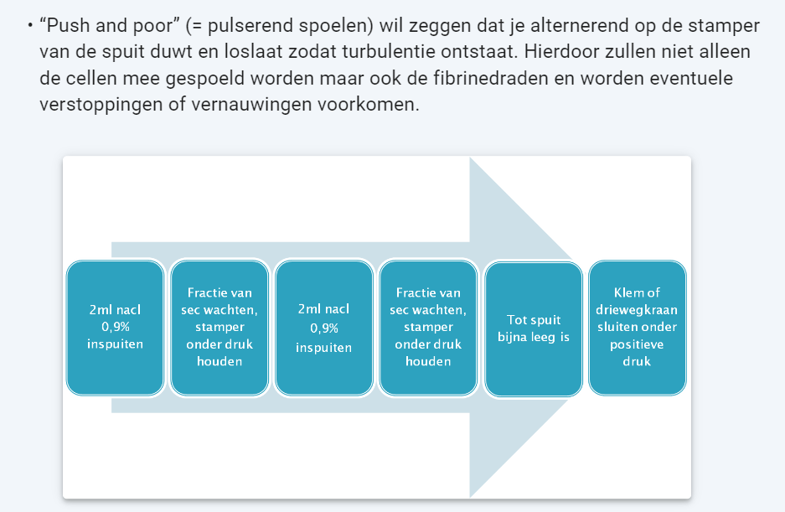
2. Katheter: toediening medicatie (2)
46

Slide 47

3. Afvalverwerking
Gebruikte naalden via naaldcontainer – klein gevaarlijk afval
Lege glazen flacons antimicrobiële therapie (recycleerbaar) via huishoudelijk glascontainer (medisch niet-risicohoudend afval)
Lege spuiten, lege infusen en infuusleidingen via huishoudelijk restafval (medisch niet-risicohoudend afval)
Flacons met een rest antimicrobiële therapie mogen NIET via huishoudelijk restafval
Verantwoordelijkheid van het ziekenhuis
Kan vb. via inlevering door patiënt in het ziekenhuis op einde van therapie
47

Slide 48
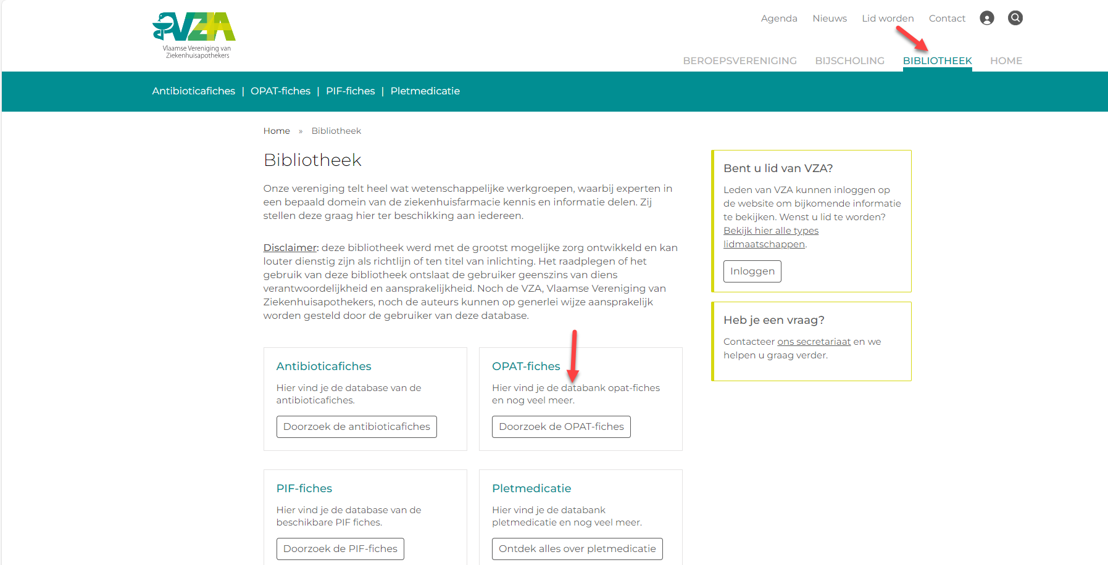
OPAT fiches VZA
Fiche met handelingen voor bereiding, toediening en katheterzorg
https://vza.be/databank-OPAT-fiches
48

Slide 49
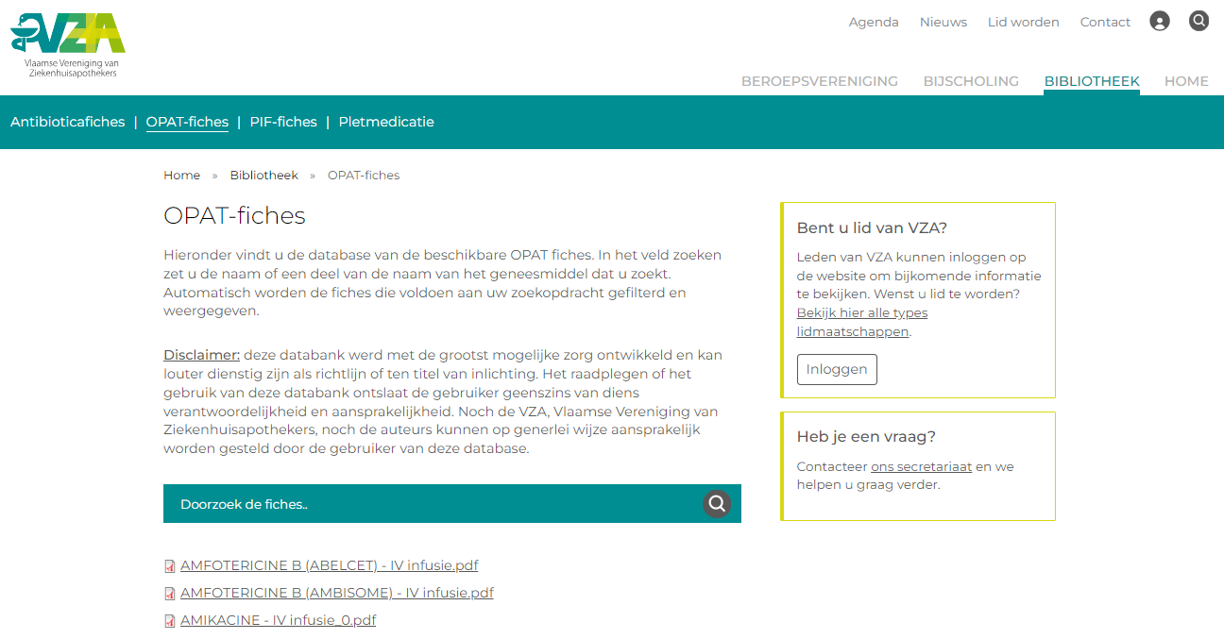
OPAT fiches VZA
Opsplitsing per antimicrobieel geneesmiddel + per toedieningsroute
49

Slide 50
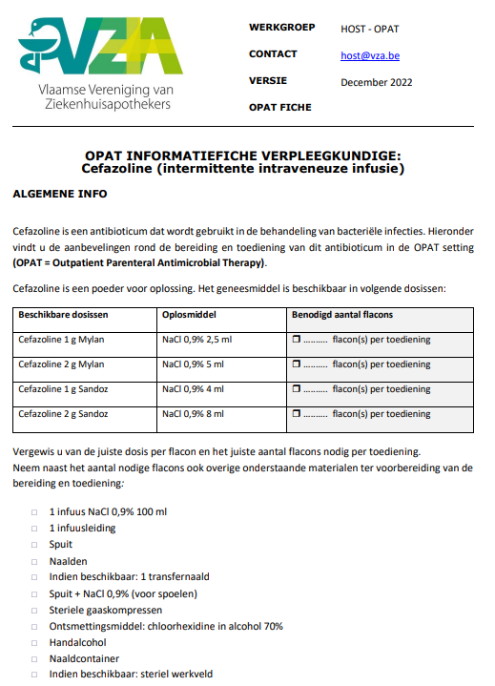
OPAT fiches VZA
Generieke opbouw
Algemene info + benodigdheden
Voorbereiding - handhygiëne
Bereiding (oplossen antimicrobieel geneesmiddel)
Toediening
Bewaring en afvalverwerking
Aandachtspunten
Bronnen
50

Slide 51
Outpatient Parenteral Antimicrobial Therapy
In samenwerking met Department Zorg

Slide 52
Deel 4: Overeenkomst thuishospitalisatie voor (oncologie en) antimicrobiële therapie
Wijzigingsclausule sinds 1 juli 2023

Slide 53
Overzicht financiële tegemoetkomingen
EENMALIGE OPSTARTFORFAITS (max. 1x/kalenderjaar)
 |  | ZIEKENHUIS | THUISVERPLEGING | HUISARTS
Initiatie thuishospitalisatie ZKH |  | € 196,81
Initiatie thuishospitalisatie arts-specialist |  | € 86,51
Initiatie thuishospitalisatie thuisverpleging |  |  | € 32,44
Initiatie thuishospitalisatie huisarts |  |  |  | € 43,15
TOTAAL |  | € 283,32 | € 32,44 | € 43,15
FORFAITAIRE TEGEMOETKOMINGEN PER BEHANDELDAG
 |  | ZIEKENHUIS | THUISVERPLEGING | HUISARTS
Toezichtshonorarium arts-specialist |  | € 7,65
Zorgafstemming ZKH/thuisverpleging |  | € 14,85 | € 14,85
Bereiding/aflevering ziekenhuisapotheek |  | € 7,84
Forfait medisch materiaal |  | € 10,81
TOTAAL |  | € 41,15 | € 14,85 | /

Slide 54
1. Financiële aspecten voor patiënt (1)
Statuut van ambulante patiënt
Doelstelling: kostenneutraal voor patiënt
Antimicrobiële therapie: geen remgeld (vergoedingscategorie A)
Materiaal: gedekt door forfait aan ziekenhuis – aflevering door ziekenhuisapotheek
Verstrekkingen opgenomen in de overeenkomst: geen remgeld
Geen transportkosten, supplementen en persoonlijk aandeel
Uitzonderingen (WEL aanrekenbaar aan de patiënt)
Remgeld van de infusen en/of oplosmiddelen
Remgeld van elastomeerpompen (indien continu infuus)
Remgeld andere geneesmiddelen
54

Slide 55
2. Financiële aspecten voor thuisverpleging (1)
Eénmalig opstartforfait voor initiëren van thuishospitalisatie: € 32,44
Maximum 1x/kalenderjaar aanrekenbaar
Forfaitaire tegemoetkoming per behandeldag: € 14,85
Geen toediening van antimicrobiële therapie = geen forfait
Vast bedrag ongeacht aantal toedieningen per dag
Heropstart OPAT binnen zelfde kalenderjaar: WEL aanrekenbaar
RIZIV/INAMI. Thuishospitalisatie voor oncologie en antibioticatherapie. 2023
55

Slide 56
2. Financiële aspecten voor thuisverpleging (1)
Eénmalig opstartforfait € 32,44
Forfaitaire tegemoetkoming per behandeldag: € 14,85
Ook geldig in woonzorgcentrum (ROB, RVT), psychiatrisch verzorgingstehuis of medisch huis
Zowel voor externe thuisverpleging als voor verpleging van woonzorgcentrum
Bovenstaande forfaits tellen niet mee voor de berekening van het dagplafond
RIZIV/INAMI. Thuishospitalisatie voor oncologie en antibioticatherapie. 2023
56

Slide 57
2. Financiële aspecten voor thuisverpleging (2)
OPAT forfaits zijn cumuleerbaar met de verstrekkingen uit artikel 8 van de nomenclatuur
Combinatie van verschillende diensten thuisverpleging is mogelijk
Reguliere zorg door “dienst A” en zorg in kader van OPAT door “dienst B”
Onderlinge afstemming vereist
57

Slide 58
3. Financiële aspecten voor huisarts
GMD-houdende huisarts(enpraktijk)
Eénmalig opstartforfait voor initiëren van thuishospitalisatie: € 43,15
Cumuleerbaar met verstrekkingen uit artikel 2 van de nomenclatuur geneeskundige verzorging
Eénmalige forfaitaire tegemoetkoming voor bijkomende expertise: € 43,15
Bv. bij een zorgwekkende situatie
Overleg tussen huisarts en arts-specialist voor verderzetting OPAT behandeling
58
RIZIV/INAMI. Thuishospitalisatie voor oncologie en antibioticatherapie. 2023

Slide 59
3. Financiële aspecten voor huisarts
Eénmalig opstartforfait voor initiëren van thuishospitalisatie: € 43,15
Eénmalige forfaitaire tegemoetkoming voor bijkomende expertise: € 43,15
Beide forfaits zijn max. 1x/kalenderjaar aanrekenbaar voor dezelfde patiënt
Bovenstaand forfait voor initiëren van thuishospitalisatie voor de huisarts geldt eveneens voor patiënten in een woonzorgcentrum (ROB, RVT), psychiatrisch verzorgingstehuis of medisch huis
Bovenstaand forfait voor consult bij huisarts geldt eveneens voor patiënten in een woonzorgcentrum (ROB, RVT) en in een psychiatrisch verzorgingstehuis, maar niet in een medisch huis
59
RIZIV/INAMI. Thuishospitalisatie voor oncologie en antibioticatherapie. 2023

Slide 60
4. Financiële aspecten - voorbeeldcasus
Voor versus na structurele financiering:
Voorbeeld ceftriaxone 2g 1x/dag via infuus en PICC gedurende 14 dagen
KOSTPRIJS OPAT BEHANDELING
Antimicrobieel middel
Ceftriaxone 2 g | € 36,3
Infuuszak en oplosmiddel
NaCl 0,9% 100 ml | € 7,98
NaCl 0,9% 50 ml | € 7,14
Materiaal
Toedieningsmateriaal antibiotica | € 81,76
Verzorgingsmateriaal katheter | € 16,84
TOTAAL PATIËNT | € 150,02
FORFAIT SINDS 01/07/2023
Tegemoetkoming voor OPAT patiënt: AMT, materiaal
Vergoeding voor ziekenhuis: € 859,42
Vergoeding voor thuisverpleging: € 240,34
Vergoeding voor huisarts: € 43,15
€ 15,12
60

Slide 61
5. Praktische implicaties - patiënt
Patiënt en/of wettelijk vertegenwoordiger akkoord met OPAT
Mondeling akkoord verplicht
Schriftelijk akkoord kan op verzoek van patiënt en/of arts (= informed consent)
Patiënt behoudt het recht om therapie verder te zetten in het ziekenhuis
Schriftelijke informatie aan patiënt verplicht door zorgteam ziekenhuis
O.a. allergische reacties, bijwerkingen, bewaring van antimicrobiële therapie
Opstart OPAT mogelijk na min. 2 toedieningseenheden in het ziekenhuis en bij min. 5 behandeldagen thuis
Geen vereiste van overnachting in ziekenhuis
61
Notes:
61

Slide 62
6. Praktische implicaties – ziekenhuis (1)
Initiëren en opmaak multidisciplinair zorgprotocol door zorgteam ziekenhuis
Maximale afstemming tussen ziekenhuizen
Beslissing tot initiatie thuishospitalisatie door arts-specialist
Controleert criteria, hygiëne, omgeving
Afstemming met GMD-houdende huisarts(praktijk)
Keuze antimicrobiële therapie, posologie en duur bepalen
Afstemming met infectiologie/microbiologie van het ziekenhuis
In overeenstemming met richtlijnen ziekenhuis
Toezicht op behandeling in thuishospitalisatie door arts-specialist
Arts-specialist blijft verantwoordelijk gedurende OPAT
62

Slide 63
6. Praktische implicaties – ziekenhuis (2)
Aflevering vanuit ziekenhuisapotheek (NIET via openbare apotheek):
Toedieningsmateriaal
Materiaal voor katheterverzorging
Antimicrobiële therapie (+ eventuele oplosmiddelen)
Infuusvloeistoffen
(Elastomeerpompen)
Wijze van afleveren kan verschillen per ziekenhuis
Mogelijkheid van ziekenhuis om te delegeren aan derden
Geen transportkost mogelijk voor patiënt
Verantwoordelijkheid thuisverpleging start van zodra verpakking is geopend
63

Slide 64
6. Praktische implicaties – ziekenhuis (3)
Opvolging patiënt in praktijk:
Opvolging thuiszorg via thuisverpleging en patiënt
Thuisverpleging verplicht om elk probleem thuis te melden
Opvolging parameters
Parameters + wijze van communicatie kunnen verschillen per ziekenhuis
Opvolging bloedresultaten
Werkwijze en plaats bloedafname (ziekenhuis, huisarts, thuis) afhankelijk van ziekenhuis
Afhankelijk van antimicrobieel geneesmiddel:
Frequentie van bloedafname
Op te volgen bloedwaarden: bv. nierfunctie, elektrolyten, bloedspiegel geneesmiddel (TDM),...
Bij sub- of supratherapeutische geneesmiddelenconcentratie → eventuele dosisaanpassing noodzakelijk
Therapeutic drug monitoring (TDM):
Glycopeptiden (o.a. vancomycine, teicoplanine)
Aminoglycosiden (o.a. amikacine, gentamicine)
Azoolderivaten (o.a. posaconazole, voriconazole)
64

Slide 65
7. Praktische implicaties – thuisverpleging (1)
Toediening antimicrobiële therapie volgens voorschrift
Verpleegkundig voorschrift van arts noodzakelijk
OPAT toedieningsfiches worden voorzien door ziekenhuis
Zie ook: www.vza.be/databank-OPAT-fiches
Verantwoordelijk voor afstemming en communicatie met OPAT zorgteam van het ziekenhuis
Bij elke zorgwekkende situatie: ziekenhuis en betrokken GMD-huisarts(praktijk) contacteren
Aanbevolen, maar niet verplicht:
Service level agreement (SLA)
Individuele opleiding thuisverpleging vanuit ziekenhuis
65
Notes:
65

Slide 66
7. Praktische implicaties – thuisverpleging (2)
Afvalverwerking valt onder verantwoordelijkheid van het ziekenhuis
Afspraken tussen thuisverpleging en ziekenhuis zijn mogelijk
Wijze van afvalverwerking kan verschillen per ziekenhuis
Lege, glazen flacons antimicrobiële therapie, infusen en leidingen via huishoudelijk afval (medisch niet-risicohoudend afval)
Flacons met een rest antimicrobiële therapie NIET via huishoudelijk afval
Verantwoordelijkheid van het ziekenhuis
Kan vb. via inlevering door patiënt in het ziekenhuis op einde van therapie
Gebruikte naalden via reguliere weg (naaldcontainer)
66
Notes:
66

Slide 67
7. Praktische implicaties – thuisverpleging (3)
Opvolging van patiënt in de praktijk:
Verplicht om elk probleem thuis te melden
Contactgegevens op informatiebrochures
Parameters doorgeven aan zorgteam ziekenhuis
Parameters kunnen verschillen per ziekenhuis
Wijze van communicatie kan verschillen per ziekenhuis (mail, app, …)
Bijvoorbeeld: controle insteekpunt katheter, bijwerkingen antimicrobiële therapie, lichaamstemperatuur patiënt, gewicht elastomeerpomp na leeglopen (indien continu infuus),…
67

Slide 68
8. Praktische implicaties – huisarts
Beslissing tot initiatie thuishospitalisatie door arts-specialist​
Afstemmen met GMD-houdende huisarts(praktijk) bij de beslissing tot initiatie​ ​
Consulteerbaar bij vragen/problemen/potentieel zorgwerkkende situaties vanuit
Zorgteam ziekenhuis
Patiënt
Thuisverpleging
68
Notes:
68

Slide 69
Outpatient Parenteral Antimicrobial Therapy
In samenwerking met Department Zorg

Slide 70
Deel 5: Veelgestelde vragen

Slide 71
Veelgestelde vragen: katheter
Wat moet ik doen bij (vermoeden van) katheterverstopping / roodheid insteekpunt / lekkage van vloeistof?
Neem contact op met het OPAT zorgteam van het ziekenhuis.
Wat moet ik doen bij een vochtig en/of bevuild verband?
Verwissel het verband boven het insteekpunt van de katheter.
Controleer regelmatig of het verband nog goed vastzit.
Neem contact op met het OPAT zorgteam van het ziekenhuis bij twijfel.
Wat moet ik doen met de katheter op het einde van de thuishospitalisatie?
De behandelende arts beslist over de plaats van katheterverwijdering (ziekenhuis/thuis).
Controleer het voorschrift voor thuisverpleging of neem contact op met het OPAT zorgteam van het ziekenhuis.
71

Slide 72
2. Veelgestelde vragen: bereiding/toediening
Wat moet ik doen als het antibioticum moeilijk oplost?
Schud het poeder los vooraleer het oplosmiddel wordt toegevoegd.
Zwenk en schud met de flacon tot het poeder volledig is opgelost. Er mogen geen deeltjes meer zichtbaar zijn (houd de oplossing boven een witte achtergrond om dit te kunnen visualiseren).
Sommige antibiotica kunnen licht (geel) kleuren na oplossen (zie OPAT toedieningsfiche).
Ter info: piperacilline/tazobactam lost zeer moeilijk op.
Neem contact op met het OPAT zorgteam van het ziekenhuis bij twijfel.
Waar moet ik de antimicrobiële therapie thuis bewaren?
Herbekijk de informatiebrochure (bv. VZA OPAT fiche) van het desbetreffend antibioticum.
Neem contact op met het OPAT zorgteam van het ziekenhuis bij twijfel.
72

Slide 73
3. Veelgestelde vragen: elastomeerpomp
Wat moet ik doen indien een restvolume achterblijft in de elastomeerpomp bij afkoppelen?
Controleer bijkomende zaken:
Bij het oplossen van de antimicrobiële therapie dient het antimicrobieel geneesmiddel volledig opgelost te zijn alvorens toe te voegen aan de elastomeerpomp
De klem van de katheter dient open te staan
De debietregelaar dient gefixeerd te zijn ter hoogte van de huid
Het pompje dient rond de schouder te worden gedragen (in bijhorend draagzakje) met pomp t.h.v. insteekpunt katheter en garantie van continu hoogteverschil tussen katheter en pomp
Er mag geen knik in de leiding zijn
Weeg het afgekoppelde pompje ter evaluatie van restgewicht
Neem bijkomend contact op met het OPAT zorgteam van het ziekenhuis.
73
Notes:
73

Slide 74
3. Veelgestelde vragen: elastomeerpomp
Mag ik een elastomeerpomp hergebruiken?
Neen, een elastomeerpomp is bedoeld voor éénmalig gebruik.
De ziekenhuisapotheek levert het nodige aantal elastomeerpompen af voor de duur van de therapie.
74
Notes:
74

Slide 75
4. Veelgestelde vragen: materiaal
Wat moet ik doen indien er onvoldoende materiaal en/of geneesmiddelen ter beschikking zijn thuis?
Neem contact op met het OPAT zorgteam van het ziekenhuis.
Wat moet ik doen met materiaal dat overblijft op het einde van de thuishospitalisatie?
In de meeste gevallen kan het ziekenhuis het materiaal dat nog verpakt en intact is, terugnemen. Echter dit verschilt per ziekenhuis.
Neem daarom contact op met het OPAT zorgteam van het ziekenhuis.
75
Notes:
75

Slide 76
4. Veelgestelde vragen: contact bij vragen
Wie moet ik contacteren bij vragen over de OPAT behandeling van een patiënt?
Neem contact op met het OPAT zorgteam van het ziekenhuis.
Wie moet ik contacteren bij inhoudelijke vragen over deze e-learning?
Neem contact op met antimicrobials@vza.be.
76
Notes:
76

